Slide 1
کوه اورست
امیر محمد سلیمی
سروش پیر خوش سیرت

Slide 2
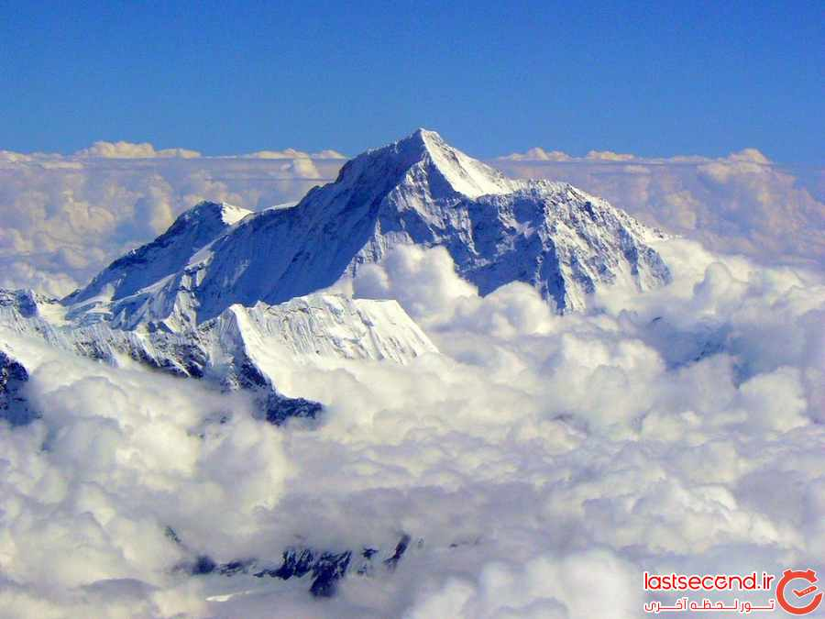
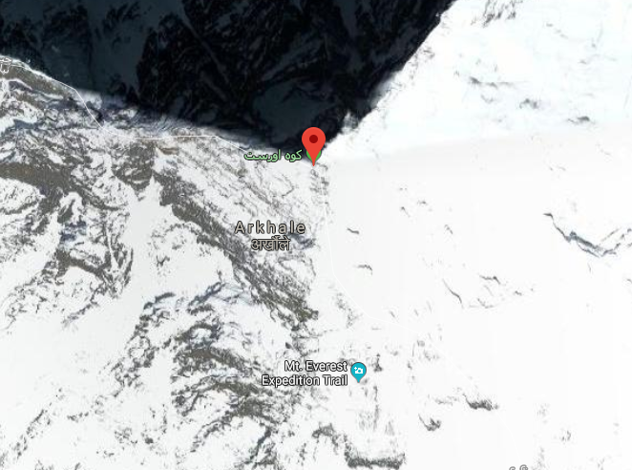
کوه اورست

Slide 3
بخش های تحقیق
شناسایی بلندترین قلهٔ جهان
نام ‌گذاری
اندازه‌گیری
مقایسه‌ها
مسیرهای صعود

Slide 4
شناسایی بلندترین قلهٔ جهان
کوه اورست

Slide 5
کوه اورست
در سال ۱۸۰۸، کشور انگلیس طرح نقشه‌برداری مثلثاتی بزرگ هند را به منظور شناسایی مکان و نام‌های بلندترین کوه‌های جهان آغاز نمود. در ابتدا تیم نقشه‌برداری با حمل یک تئودولیت (دوربین نقشه‌برداری) غول پیکر ۵۰۰ کیلویی (که برای حمل آن احتیاج به ۱۲ نفر بود) رفته رفته به سمت شمال حرکت کردند تا ارتفاعات را تا حد امکان اندازه‌گیری کنند. تیم مذکور سرانجام در دهه۱۸۳۰ به دامنه‌های رشته کوه‌های هیمالیا رسید. با این وجود کشور نپال به علت داشتن سوءظن تجاوز سیاسی و دیگر احتمالات موجود از ورود تیم استعماری انگلیس به این کشور جلوگیری کرد. همچنین تمام تلاش‌ها و درخواست‌های تیم نقشه‌برداری با شکست مواجه شد.
به همین علت، تیم می‌بایست مشاهدات خود را از ترای، منطقه‌ای مشرف و موازی با رشته‌کوه هیمالیا ادامه دهد. شرایط این منطقه به علت وجود باران‌های سیل‌آسا و مالاریا بسیار دشوار بود، به‌طوری‌که سه نقشه‌بردار بر اثر مالاریا جان خود را در حالی از دست دادند که دو تن دیگر به علت ناتوانی‌های جسمی مجبور به استراحت بودند.

Slide 6
نام ‌گذاری
کوه اورست

Slide 7
کوه اورست
در سال ۱۸۶۵، انجمن سلطنتی جغرافیا نام رسمی این کوه را پس از پیشنهاد آندرو واگ، رئیس وقت ممیزی بریتانیا در هند برگزید. واگ این نام را به یادبود سر جرج اورست انتخاب کرد. هرچند تلفظ امروزی نام این کوه (اورست) متفاوت با تلفظ نام سر جرج اورست (ایورست) می‌باشد.
در اواخر قرن نوزدهم بیشتر نقشه‌کشان به اشتباه دچار این باور بودند که نام محلی این کوه «گاریسانکار» می‌باشد. این اشتباه نتیجهٔ سردرگمی در ناحیهٔ دیدی بود که اورست و گاری‌سانکار را در یک راستا قرار می‌داد. بعدها این اشتباه از زاویهٔ دید کاتماندو اصلاح گشت.
در اوایل دههٔ ۱۹۶۰، دولت نپال نام رسمی ساگارماتا را بر کوه اورست نهاد. این نام پیشتر به کار نرفته بود، در حالی که ساکنان محلی عموماً آن را با نام چومولونگما می‌شناختند. دولت نپال برنامه‌ای برای یافتن نامی نپالی برای کوه معین کرد. چرا که نام شارپا/تبتی چومولونگما به علت مغایرت با طرح نپالیزه کردن این کشور قابل قبول نبود.
در سال ۲۰۰۲، روزنامه پیپلز دیلی مقاله‌ای منتشر کرد که در آن با ادامه استفاده نام انگلیسی این کوه در غرب مخالفت کرده بود. این مقاله متذکر شده بود نام چینی این کوه که از ۲۸۰ سال پیش در نقشه‌های چینی آورده شده بود نسبت به نام انگلیسی آن ارجحیت دارد.

Slide 8
اندازه‌گیری
کوه اورست

Slide 9
کوه اورست
در سال ۱۸۵۶ اندرو واگ ارتفاع قلهٔ اورست (بعدها با نام قله ۱۵) را ۸٬۸۴۰ متر گزارش کرد که این مقدار پس از چند سال محاسبه بر روی مشاهدات جمع‌آوری شده توسط طرح نقشه‌برداری مثلثاتی، گزارش شد.
اخیراً ارتفاع این کوه، ۸٬۸۴۸ متر شناخته شد، با این حال مقداری اختلاف در اندازه‌گیری همواره وجود دارد. در نهم اکتبر ۲۰۰۵، پس از چند ماه اندازه‌گیری و محاسبه، سازمان ملی نقشه‌برداری جمهوری خلق چین، رسماً ارتفاع این کوه را ۸٬۸۴۴٫۴۳ متر ± ۰٫۲۱ متر گزارش کرد. این سازمان مدعی است که این مقدار، دقیق‌ترین و جامع‌ترین مقداری بوده که در طول تاریخ برای این کوه گزارش شده. این ارتفاع بر اساس بلندترین نقطهٔ صخره و بدون محاسبهٔ ارتفاع برف و یخی است که روی آن را پوشانده. همچنین تیم چینی توده‌ای از یخ و برف به عمق سه متر اندازه‌گیری کردند که با اضافه کردن آن به ارتفاع اندازه‌گیری شده، همان مقدار محاسبه شده قبلی یعنی ۸٬۸۴۸ متر به دست می‌آمد. تغییر ضخامت این توده در طول زمان، باعث این می‌شود که هیچ‌گاه نتوان ارتفاعی قطعی برای آن تعیین نمود.

Slide 10
کوه اورست
ارتفاع ۸٬۸۴۸ متر برای اولین بار توسط یک پروژهٔ نقشه‌کشی هندی در سال ۱۹۵۵ در فاصله‌ای نزدیک‌تر به کوه و با استفاده از تئودولیتها تهیه و تعیین گشت. سپس این مقدار متعاقباً توسط اندازه‌گیری یک تیم چینی در سال ۱۹۷۵ تأیید شد. در هر دو پروژه، ارتفاع کلاهک برفی نیز علاوه بر بلندترین نقطهٔ صخره‌ای اندازه‌گیری شده بود. در مه ۱۹۹۹، هیئتی اعزامی به رهبری بردفورد واشبورن، یک واحد جی پی اس را بر روی سطح بستر صخره‌ای قرار دادند که این محاسبه ارتفاع ۸٬۸۵۰ متر به علاوهٔ ۱ متر سطح کلاهک برفی نشان داد. با این حال هیچ‌یک از این مقادیر توسط دولت نپال به رسمیت شناخته نشده و این مورد بارها در جایگاه‌های مختلف ذکر شده‌است.
نقشه‌ای حاوی جزئیات زیاد (با مقیاس ۱:۵۰٬۰۰۰) از منطقهٔ خومبو و بخش جنوبی کوه اورست توسط اروین اشنایدر، عضو تیم اعزامی جهانی صعود هیمالیا در سال ۱۹۵۵ تهیه شد. همچنین برجسته‌نگاری پرجزییات‌تری از منطقهٔ اورست توسط بردفورد واشبورن در اواخر دههٔ ۱۹۸۰ با استفاده از شیوهٔ عکاسی هوایی گسترش‌یافته تهیه شد.
چنین تصور می‌شود که حرکات صفحه‌های پوستهٔ زمین سبب افزایش طول قله و جابه‌جایی آن به سمت شمالشرق می‌شود. گزارش‌های حاصل از دو محاسبه نشان می‌دهد که آهنگ تغییرات به صورت ۴ میلیمتر افزایش ارتفاع و ۳–۶ میلیمتر حرکت به سمت شمالشرق در سال است، اما دیگر محاسبات حاکی از آن است که جابه‌جایی بیشتر از این مقدار (۲۷ میلیمتر) بوده و حتی کاهش ارتفاع نیز پیشنهاد شده‌است.

Slide 11
مقایسه‌ها
کوه اورست

Slide 12
کوه اورست
اورست کوهی است که قلهٔ آن بیشترین ارتفاع از سطح آب‌های آزاد را داراست. با این حال کوه‌هایی دیگری نیز وجود دارند که مدعی لقب «بلندترین قله‌های زمین» هستند. کوه مانو کیا در هاوایی، کوهی است که اگر ارتفاع آن از پایهٔ آن اندازه‌گیری شود، بلندترین قلهٔ زمین خواهد بود؛ ارتفاع آن از پایه به ۱۰٬۲۰۰ متر می‌رسد، با وجودی که تنها ۴٬۲۰۵ متر از آن بالاتر از سطح دریا می‌باشد.
همچنین به دلیل شکل خاص کره زمین، شعاع کره زمین در استوا بیشترین مقدار است. آتشفشان چیمبورازو در اکوادور، آمریکای جنوبی فقط یک درجه با استوا فاصله دارد در حالیکه این مقدار برای اورست (بلندترین قله جهان) ۲۸ درجه‌است. فاصله قله چیمبورازو از مرکز زمین ۶٬۳۸۴٫۴ کیلومتر است و این فاصله برای اورست ۶٬۳۸۲٫۳ کیلومتر است که دقیقاً ۲٬۱۶۸ متر از اورست بیشتر است.

Slide 13
مسیرهای صعود
کوه اورست

Slide 14
کوه اورست
کوه اورست دارای دو مسیر اصلی صعود است که یکی در دامنهٔ جنوبی در نپال و دیگری در دامنهٔ شمالی در تبت قرار دارد. همچنین تعداد زیادی مسیرهای فرعی که استفادهٔ کمتری از آن‌ها می‌شود. در بین این دو مسیر، مسیر جنوبی آسان‌تر بوده و بیشتر مورد استفاده قرار می‌گیرد. این مسیر همچنین، مسیر صعود ادموند هیلاری و تنزینگ نورگای (اولین صعود موفق به قله در سال ۱۹۵۳) است. همچنین این مسیر، اولین مسیر از بین پانزده مسیری بود که تا سال ۱۹۹۶ برای صعود به قله شناخته شده بودند.
بیشتر اعزام‌ها قبل و در طول ماه مه و قبل از فصل تابستان و بادهای موسمی انجام می‌گیرد. هنگامی که فصل بادهای موسمی رفته‌رفته فرا رسد، تغییرات به وجود آمده، از سرعت تندباد که به سمت شمال می‌وزد می‌کاهد. صعودهایی که بعضاً در فصول بعد از بادهای موسمی و در سپتامبر و اکتبر، هنگامی که تندبادها مجدداً به سمت شمال شروع به وزش می‌کنند، سخت‌تر خواهند بود. چرا که برف‌های باقی‌مانده از ابرها و بادهای موسمی و همچنین توده‌های هوایی با پایداری کمتر، آخرین توان خود را در این ناحیه تخلیه می‌کنند.

Slide 15
با تشکر از توجه شما

